Slide 1
Основы языка С#
Лепустин А.В.
ст. преп.
Отделение ИТ
Инженерная школа ИТиР

Slide 2
Парадигмы программирования
Аспектно-ориентированная
Структурная
Процедурная
Логическая
Объектно-ориентированная
Функциональная
Мультипарадигмальная

Slide 3
Процедурная (императивная) парадигма
Программа - последовательность инструкций-операторов, включающих блоки типичных действий (процедуры или функции)
  + высокий уровень абстракции
  + меньшая машинная зависимость
  + широкая совместимость
  + содержательная значимость текстов программ
  + унификация программного кода
  + повышение производительности труда программистов
  - большие трудозатраты на обучение
  - меньшая эффективность программного кода
Примеры: Fortran, ALGOL, PL/1, APL, BPL, COBOL, Pascal, C, Basic

Slide 4
Объектно-ориентированная парадигма
Программа – описание объектов, их совокупностей, отношений между ними и способов их взаимодействия
  + интуитивная близость к произвольной предметной области
  + моделирование сколь угодно сложных предметных областей
  + событийная ориентированность
  + высокий уровень абстракции;
  + повторное использование описаний;
  + параметризация методов обработки объектов
  - сложность тестирования и верификации программ
Примеры: C++, Visual Basic, C#, Eiffel, Oberon

Slide 5
Основные возможности C#
Компонентно-ориентированное программирование
  Свойства
  События
Унифицированная система типизации (UTS)
Делегаты (Delegates)
Индексаторы (Indexers)
Перегруженные операторы
Оператор foreach
Механизмы boxing и unboxing
Атрибуты
Прямоугольные массивы

Slide 6
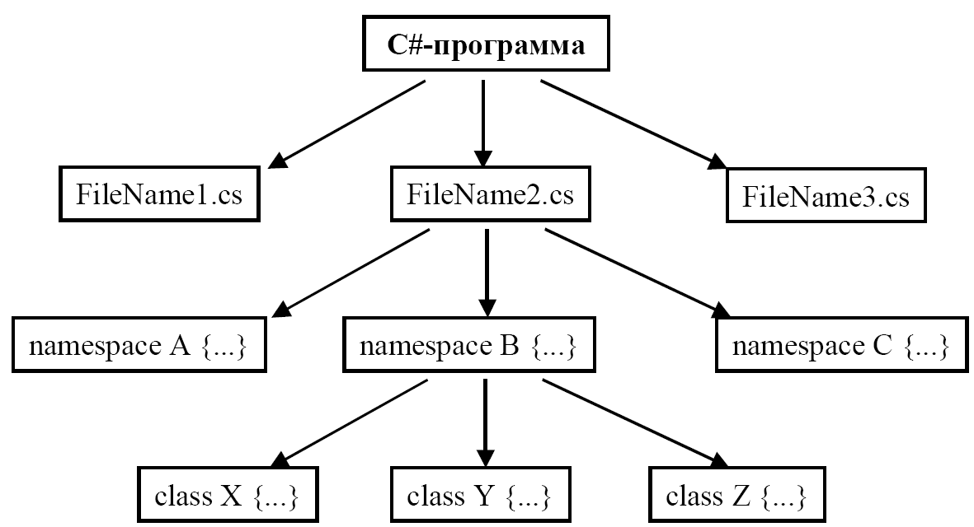
Структура программы в C#

Slide 7
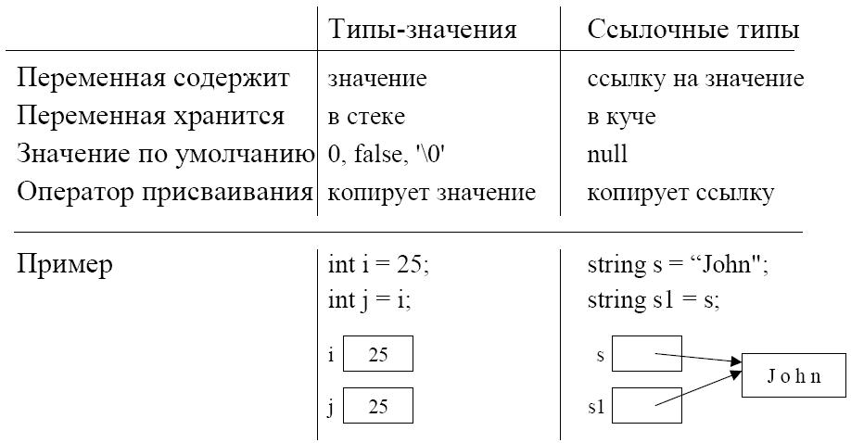
Ссылочные типы и типы-значения

Slide 8
Типы в C# (типы значений)
Простые типы
  Целочисленный со знаком: sbyte, short, int, long
  Целочисленный без знака: byte, ushort, uint, ulong
  Символы Юникода: char
  Бинарный оператор IEEE с плавающей запятой: float, double
  Десятичное значение с повышенной точностью и плавающей запятой: decimal
  Логическое значение: bool
Типы перечисления
  Пользовательские типы в формате enum E {...}
Типы структур
  Пользовательские типы в формате struct S {...}
Типы значений, допускающие значение NULL
  Расширения других типов значений, допускающие значение null

Slide 9
Простые типы
int X = -50;
uint K = 15;
double Y = 2.5;
uint Z = -5; //ошибка
char C = 'T';
bool val = true;
Y = X;
X = Y; //ошибка
X = (int)Y;

Slide 10
Соглашения о преобразовании типов в .NET
Неявные преобразования (происходят автоматически, всегда успешно завершаются, без потери точности)
Явные преобразования (требуют вызова, могут завершаться ошибкой, а также приводить к потере точности)
Оба типа преобразований могут быть инициированы пользователем
int x = 25;
long y = x; // неявное
short z = (short)x; // явное
double d = 3.141592536;
float f = (float)d; // явное
long l = (long)d; // явное

Slide 11
Перечисления
enum Color { Black, White, Brown, Blue, Red}
Color c = Color.Black;
enum Color
{
Black = 0,
DarkGray = 100,
LigthGray = 200,
White = 255
}
int k = Convert.ToInt32(c);
int k = (int)c;

Slide 12
Типы в C# (ссылочные типы)
Типы классов
  Исходный базовым классом для всех типов: object
  Строки Юникода: string
  Пользовательские типы в формате class C {...}
Типы интерфейсов
  Пользовательские типы в формате interface I {...}
Типы массивов
  Одно- и многомерные, например, int[] и int[,]
Типы делегатов
  Пользовательские типы в формате delegate int D(...)

Slide 13
Операторы блока
void foo(int x)
{ // блок метода
... локальные переменные ...
{ // вложенный блок
... локальные переменные ...
}
for (int i = 0; ...)
{
// блок структурированных операторов
... локальные переменные ...
}
}

Slide 14
Локальные переменные в C#
void foo(int a)
{
int b;
if (...)
{
int b; // ошибка: переменная b уже описана в другом блоке
int c; // пока все в порядке, однако ...
int d;
...
}
else
{
int a; // ошибка: переменная а уже описана во внешнем блоке
int d; // конфликтов с переменной d из предыдущего блока нет
}
for (int i = 0; ...) { ... }
for (int i = 0; ...) { ... } // ok: нет конфликтов с переменной i из предыдущего цикла
int c; // ошибка: c уже описана в данном пространстве имен
}

Slide 15
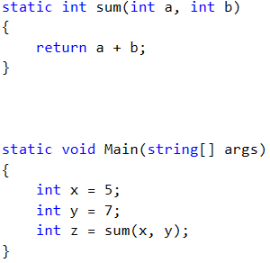
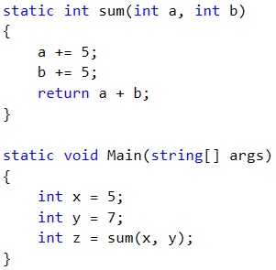
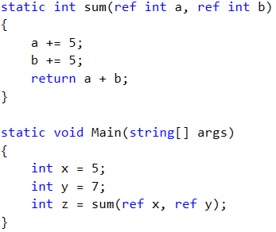
Передача аргументов по ссылке и по значению

Slide 16
Принципы ООП
Абстракция данных
Наследование конкретных атрибутов объектов и функций оперирования объектами на основе иерархии
Инкапсуляция (свойства и методы «спрятаны» внутри объекта)
Полиморфизм (способность функции обрабатывать данные разных типов)

Slide 17
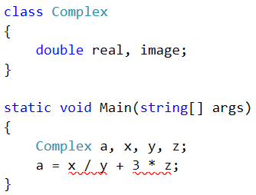

Абстракция данных
Абстракция данных предоставляет возможность для программиста определять новые типы (как следствие - с характеристиками подобным характеристикам фундаментальных типов данных языка).
Члены класса доступны только функциям
из явно объявленного набора
Идея представления объекта черным ящиком в дальнейшем поддерживается
механизмом иерархического конструирования классов из других классов
Обратите внимание на ошибки компиляции

Slide 18
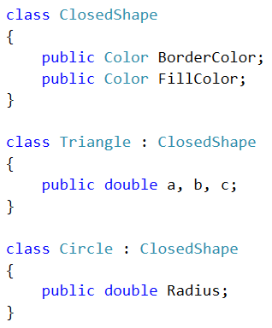
Наследование
Наследование - концепция объектно-ориентированного программирования, согласно которой абстрактный тип данных может наследовать данные и функциональность некоторого существующего типа, способствуя повторному использованию компонентов программного обеспечения.
Понятие наследования означает использование (некоторых) свойств или методов базового класса для классов, производных от него (а также для их конкретизаций).

Slide 19
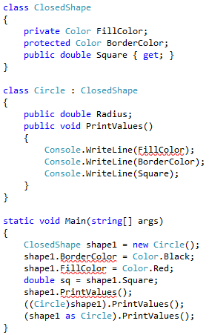
Инкапсуляция
Вообще говоря, под инкапсуляцией понимается доступность объекта исключительно посредством его свойств и методов.
Таким образом, свойствами объекта (явно описанными или производными) возможно оперировать исключительно посредством его методов.
Свойства инкапсуляции:
совместное хранение данных и функций;
сокрытие внутренней информации от пользователя;
изоляция пользователя от особенностей реализации
Обратите внимание на ошибки компиляции

Slide 20
Полиморфизм
Вообще говоря, под полиморфизмом понимается возможность оперировать объектами, не обладая точным знанием их типов.
Пример полиморфной функции:
void Poly(object obj)
{
Console.WriteLine(obj.ToString());
}
Варианты ее использования:
Poly(25);
Poly(“John Smith”);
Poly(3.141592536m);
Poly(new Point(12,45));

Slide 21


Value types & reference types
class Point
{
public int x, y;
public Point(int x, int y)
{
this.x = x;
this.y = y;
}
public override string ToString()
{
return String.Concat("{x: ", x, ", y: ", y, "}");
}
}
static void Main(string[] args)
{
Point p1 = new Point(5, 2);
Point p2 = p1;
p1.x = 3;
Console.WriteLine(p1);
Console.WriteLine(p2);
Console.ReadKey();
}
int A, B;
A = 50;
B = A;
struct Point
{
public int x, y;
public Point(int x, int y)
{
this.x = x;
this.y = y;
}
public override string ToString()
{
return String.Concat("{x: ", x, ", y: ", y, "}");
}
}
static void Main(string[] args)
{
Point p1 = new Point(5, 2);
Point p2 = p1;
p1.x = 3;
Console.WriteLine(p1);
Console.WriteLine(p2);
Console.ReadKey();
}

Slide 22
Интуитивные определения основных понятий
Объектом называется математическое представление сущности реального мира (или предметной области), которое используется для моделирования.
Классом называется весьма общая сущность, которая может быть определена как совокупность элементов.
Свойством (или атрибутом) называется пропозициональная функция, определенная на произвольном типе (данных).
Методом (или функцией) называется операция, определенная над объектами некоторого класса.

Slide 23
Соотношение понятий объекта и класса
Понятие класса является более общим, чем понятие объекта.
Объект является экземпляром класса.
Класс может рассматриваться как совокупность объектов (подобно тому, как множество есть совокупность элементов).
Класс может быть элементарным или подразделяться на подклассы (подобно тому как множество подразделяется на подмножества).
Например, класс PERSON содержит подкласс STUDENT, который, в свою очередь, содержит объект John_Smith.

Slide 24
Классы в C#
Ссылочный тип, определенный пользователем (аналогично языкам C++ и Java)
Единичное наследование классов
Множественное наследование интерфейсов
Члены (элементы) класса:
  константа, поле, метод, оператор, конструктор, деструктор;
  свойство, индексатор, событие;
  статические и инициализированные члены.
Доступ к членам класса (public, protected, private(по умолч.), internal, protected internal)
Инициализация – посредством оператора new

Slide 25
Описание и использование классов в C#
Объявление
class Cl
{
…
int value = 0;
…
}
Инициализация факультативна
Доступ внутри класса Cl:
... value ...
Доступ из других классов:
Cl obj = new Cl();
... obj.value ...

Slide 26
Описание и использование классов и методов в C#
class Thing
{
int Weight; //приватное поле
public Thing(int w) //конструктор
{
Weight = w; //инициализация в момент создания объекта
}
public void PrintWeight() //метод класса, обращающийся к полю
{
Console.WriteLine(Weight);
}
}
class Program
{
static void Main(string[] args)
{
Thing obj1 = new Thing(); //конструктор по умолчанию не задан
Thing obj2 = new Thing(25);
Console.WriteLine(obj2.Weight); //поле недоступно
obj2.PrintWeight(); //метод доступен
}
}

Slide 27
Поля и свойства
class Thing
{
//общедоступное поле
public int Weight;
}
class Program
{
static void Main(string[] args)
{
Thing obj = new Thing();
obj.Weight = -100;
}
}
class Thing
{
//общедоступное свойство
public int Weight { get; set; }
}
class Program
{
static void Main(string[] args)
{
Thing obj = new Thing();
obj.Weight = -100;
}
}

Slide 28
Поля и свойства
class Thing
{
//общедоступное свойство
public int Weight { get; set; }
}
class Thing
{
//приватное поле
private int _Weight;
//общедоступное свойство
public int Weight
{
get
{
return _Weight;
}
set
{
_Weight = value;
}
}
}

Slide 29
Поля и свойства
class Thing
{
//приватное поле
private int _Weight;
//общедоступное свойство
public int Weight
{
get
{
return _Weight;
}
set
{
_Weight = value;
}
}
}
class Thing
{
//приватное поле
private int _Weight;
//общедоступное свойство
public int Weight
{
get;
set
{
if (value > 0)
_Weight = value;
}
}
}

Slide 30
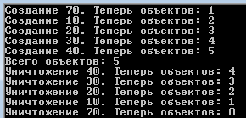
Статические поля
class Equipment
{
static public int TotalCount;
protected int Weight;
public Equipment(int w)
{
Weight = w;
TotalCount++;
Console.WriteLine("Создание " + Weight.ToString() +
". Теперь объектов: " +
TotalCount.ToString());
}
~Equipment()
{
TotalCount--;
Console.WriteLine("Уничтожение " + Weight.ToString() +
". Теперь объектов: " +
TotalCount.ToString());
}
}
class Program
{
static void SomeFunc()
{
Equipment local = new Equipment(70);
}
static void Main(string[] args)
{
SomeFunc();
Equipment eq1 = new Equipment(10);
Equipment eq2 = new Equipment(20);
Equipment eq3 = new Equipment(30);
Equipment eq4 = new Equipment(40);
Console.WriteLine("Всего объектов: " +
Equipment.TotalCount.ToString());
}
}
Статические поля принадлежат классу, а не объекту!

Slide 31
Преимущества и недостатки объектных теорий
Преимущества:
  интуитивная близость произвольной предметной области;
  возможность моделирования сколь угодно сложной предметной области;
  событийно-ориентированный подход;
  высокий уровень абстракции;
  возможность повторного использования описаний;
  параметризация методов обработки объектов
Недостатки:
  сложность тестирования и верификации программ

Slide 32
Наследование классов в C#
public – доступность из любого места, для которого известно пространство имен с описанием объекта:
  - элементы интерфейсов и перечислений являются public по умолчанию;
  - типы в пространствах имен (классы, структуры, интерфейсы, перечисления, делегаты) по умолчанию являются доступными как internal (видимы из сборки с описанием объекта);
private – доступность из описания класса или структуры:
  - элементы классов и структур (поля, методы, свойства, вложенные типы и т.д.) являются private по умолчанию.
protected: доступность из класса с описанием объекта и его подклассов;
internal: доступность из сборки с описанием объекта;
protected internal: доступность из класса с описанием объекта, его подклассов, а также из сборки с описанием объекта

Slide 33
Наследование классов в C#
class A
{ // базовый класс
int a; // доступ по умолчанию – private
public A() { ... } // поле а доступно
public void F() { ... } // поле а доступно
}
class B : A
{ // подкласс/класс-наследник
// (наследует свойства класса A, расширяет класс A)
int b;
public B() {...} // поле b доступно, поле а недоступно
public void G() {...} // поле b доступно, поле а недоступно
}

Slide 34
Наследование классов в C#
class A
{ // базовый класс
protected int a;
public A() { ... } // поле а доступно
public void F() { ... } // поле а доступно
}
class B : A
{ // подкласс/класс-наследник
// (наследует свойства класса A, расширяет класс A)
int b;
public B() {...} // поля a,b доступны
public void G() {...} // поля a,b доступны
}

Slide 35
Наследование классов в C#
class Equipment
{
protected int Weight;
public Equipment(int w)
{
Weight = w;
}
}
class Printer : Equipment
{
protected int PagesPerMinute;
protected bool Duplex;
public Printer(int w, int ppm, bool d)
: base(w)
{
PagesPerMinute = ppm;
Duplex = d;
}
}
class Program
{
static void Main(string[] args)
{
Equipment box = new Equipment(100);
Equipment pen = new Equipment(2);
Printer p1 = new Printer(20, 50, false);
Printer p2 = new Printer(30, 30, true);
}
}

Slide 36
Наследование классов в C#
Конструкторы не наследуются;
Наследуемые методы могут игнорироваться (см. далее)
Единичное наследование: подкласс может наследовать свойства единственного базового класса, однако может при этом реализовывать множественные интерфейсы.
Класс может наследовать свойства класса, но не структуры.
Структура не может наследовать свойства другого типа данных, однако может при этом реализовывать множественные интерфейсы.
Подкласс с неявным базовым классом наследует свойства класса объект (object).

Slide 37
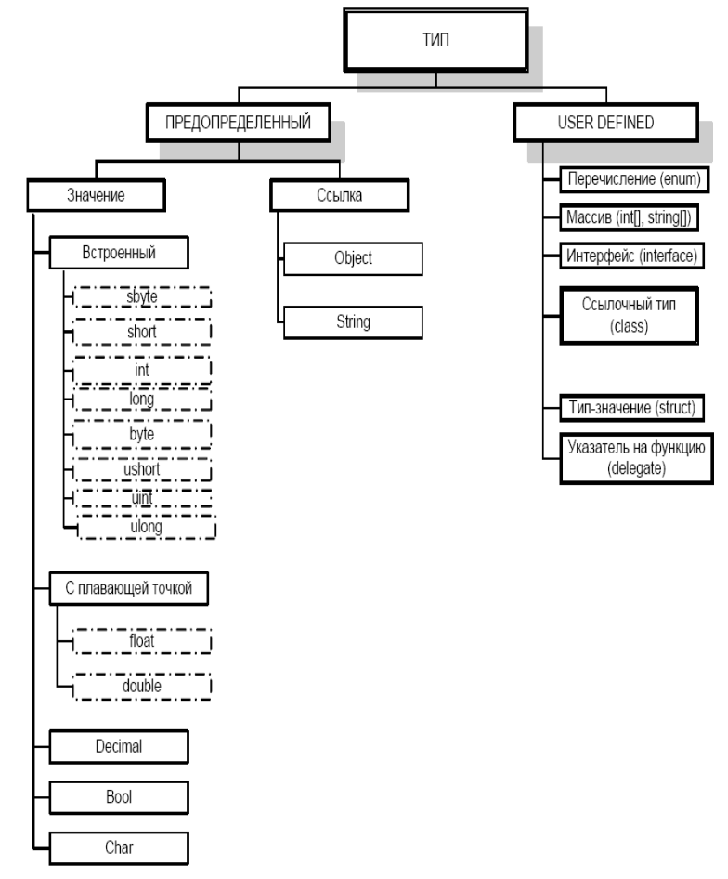
Иерархия типов языка C# (фрагмент)

Slide 38
Преимущества наследования
Отсутствие необходимости явного указания свойств и методов для производных объектов
Гибкое определение уровня абстракции предметной области
Возможность моделирования сколь угодно сложной предметной области
Простой и прямолинейный подход к построению (производных) классов по заданной совокупности свойств и методов

Slide 39
Полиморфизм
virtual – метод, который может быть переопределён в классе-наследнике
abstract – метод, не реализованный в текущем классе (не имеющий тела с реализацией – не путать с пустым телом!), но который может быть переопределён в классе-наследнике
все абстрактные методы являются виртуальными
override – метод, переопределяющий метод базового класса в текущем классе
sealed – механизм «запечатывания»
  sealed метод – не может быть переопределён в классе-наследнике
  sealed класс – не может иметь наследников

Slide 40
Полиморфизм (динамическое связывание)
class A
{
public virtual void WhoAreYou()
{
Console.WriteLine("I am an A");
}
}
class B : A
{
public override void WhoAreYou()
{
Console.WriteLine("I am a B");
}
}
class Program
{
static void Main(string[] args)
{
A a = new A();
a.WhoAreYou(); // "I am an A"
B b = new B();
b.WhoAreYou(); // "I am a B"
A ab = new B();
ab.WhoAreYou(); // "I am a B"
//B ba = new A(); //ошибка!
}
}

Slide 41
Полиморфизм (динамическое связывание)
class A
{
public virtual void WhoAreYou()
{
Console.WriteLine("I am an A");
}
}
class B : A
{
public override void WhoAreYou()
{
Console.WriteLine("I am a B");
}
}
class Program
{
static void Use(A x)
{
x.WhoAreYou();
}
static void Main(string[] args)
{
Use(new A()); // " I am an A"
Use(new B()); // " I am a B"
}
}

Slide 42
Абстрактные классы
Средство реализации концепции полиморфизма.
Абстрактные методы не имеют части реализации (implementation).
Абстрактные методы неявно являются виртуальными (virtual).
В случае, если класс имеет абстрактные методы, его необходимо описывать как абстрактный.
Запрещено создавать объекты абстрактных классов.

Slide 43
Абстрактные классы
abstract class Employee
{
public string LastName;
public string FirstName;
public abstract double CalcSallary();
public Employee(string LastN, string FirstN)
{
LastName = LastN;
FirstName = FirstN;
}
}

Slide 44
Абстрактные классы
class OfficeWorker : Employee
{
public int WorkingDays;
public double DaySallary;
public OfficeWorker(string LastN, string FirstN, int WorkD, double WorkSal)
: base(LastN, FirstN)
{
WorkingDays = WorkD;
DaySallary = WorkSal;
}
public override double CalcSallary()
{
return DaySallary * WorkingDays;
}
}

Slide 45
Абстрактные классы
class PieceRateWorker : Employee
{
public int CallCount;
public double CallCost;
public PieceRateWorker(string LastN, string FirstN, int CallCnt, double CallCst)
: base(LastN, FirstN)
{
CallCount = CallCnt;
CallCost = CallCst;
}
public override double CalcSallary()
{
return CallCost * CallCount + (CallCount > 50 ? 500 : 0);
}
}

Slide 46
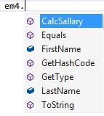
Абстрактные классы и полиморфизм
static void Main(string[] args)
{
double sal;
Employee em1 = new Employee("Иванов", "Иван");
OfficeWorker em2 = new OfficeWorker("Петров", "Пётр", 23, 1000);
sal = em2.CalcSallary(); //em2.DaySallary, em2.WorkingDays
PieceRateWorker em3 = new PieceRateWorker("Сидоров", "Сидор", 23, 1000);
sal = em3.CalcSallary(); //em3.CallCost, em3.CallCount
Employee em4 = new OfficeWorker("Петрова", "Петра", 23, 1000);
sal = em4.CalcSallary();
em4 = new PieceRateWorker("Сидорова", "Сидора", 100, 100);
sal = em4.CalcSallary();
}

Slide 47
Преимущества концепции полиморфизма
Унификация обработки объектов различной природы
Снижение стоимости программного обеспечения
Повторное использование кода
Интуитивная прозрачность исходного текста
Строгое математическое основание (ламбда-исчисление)
Концепция является универсальной и в равной степени применима в функциональном и объектно-ориентированном программировании

Slide 48
Механизм сокрытия
class A
{
public int x;
public void F()
{ Console.WriteLine("A.F"); }
public virtual void G()
{ Console.WriteLine("A.G"); }
}
class B : A
{
public new int x;
public new void F()
{ Console.WriteLine("B.F"); }
public new void G()
{ Console.WriteLine("B.G"); }
}
class Program
{
static void Main(string[] args)
{
B b = new B();
b.x = 10; // имеет доступ к B.x
b.F(); // вызывает B.F
b.G(); // вызывает B.G
((A)b).x = 20; // имеет доступ к A.x
((A)b).F(); // вызывает A.F
((A)b).G(); // вызывает A.G
}
}

Slide 49
Механизмы сокрытия и переопределения
class A
{
public int x;
public void F()
{ Console.WriteLine("A.F"); }
public virtual void G()
{ Console.WriteLine("A.G"); }
}
class B : A
{
public new int x;
public new void F()
{ Console.WriteLine("B.F"); }
public override void G()
{ Console.WriteLine("B.G"); }
}
class Program
{
static void Main(string[] args)
{
B b = new B();
b.x = 10; // имеет доступ к B.x
b.F(); // вызывает B.F
b.G(); // вызывает B.G
((A)b).x = 20; // имеет доступ к A.x
((A)b).F(); // вызывает A.F
((A)b).G(); // вызывает B.G
}
}

Slide 50
Сложное динамическое связывание с сокрытием
class A
{
public virtual void WhoAreYou()
{ Console.WriteLine("I am an A"); }
}
class B : A
{
public override void WhoAreYou()
{ Console.WriteLine("I am a B"); }
}
class C : B
{
public new virtual void WhoAreYou()
{ Console.WriteLine("I am a C"); }
}
class D : C
{
public override void WhoAreYou()
{ Console.WriteLine("I am a D"); }
}
class Program
{
static void Main(string[] args)
{
C c = new D();
c.WhoAreYou(); // ?????
A a = new D();
a.WhoAreYou(); // ?????
}
}

Slide 51
Сложное динамическое связывание с сокрытием
class A
{
public virtual void WhoAreYou()
{ Console.WriteLine("I am an A"); }
}
class B : A
{
public override void WhoAreYou()
{ Console.WriteLine("I am a B"); }
}
class C : B
{
public new virtual void WhoAreYou()
{ Console.WriteLine("I am a C"); }
}
class D : C
{
public override void WhoAreYou()
{ Console.WriteLine("I am a D"); }
}
class Program
{
static void Main(string[] args)
{
C c = new D();
c.WhoAreYou(); // "I am a D"
A a = new D();
a.WhoAreYou(); // "I am a B"
}
}

Slide 52
Множественное наследование в C#: интерфейсы
Интерфейсом называется чисто абстрактный класс (с полиморфизмом), содержащий только описание без реализации.
Интерфейс может содержать методы, свойства, индексаторы и события (не может содержать полей, констант, конструкторов, деструкторов, операторов и др.).
Элементы interface неявно являются public abstract (virtual).
Элементы interface не должны быть статическими.
Классы и структуры могут реализовывать множественные интерфейсы.
Интерфейс может расширять другой интерфейс.

Slide 53
Множественное наследование в C#: интерфейсы
Класс может наследовать свойства единственного базового класса, но реализовывать множественные интерфейсы.
Структура не может наследовать свойства типа, но может реализовывать множественные интерфейсы.
Любой элемент интерфейса (метод, свойство, индексатор) должен быть реализован в базовом классе или унаследован от него.
Реализованные методы интерфейса могут описываться как виртуальные (virtual) или абстрактные (abstract), т.е. интерфейс может быть реализован посредством абстрактного класса, но не как override.

Slide 54
Интерфейс и класс
public interface IEquatable
{
bool IsEqual(object obj);
}
public class Car : IEquatable
{
public int Year { get; set; }
public Car(int y)
{
Year = y;
}
public bool IsEqual(object car)
{
return this.Year == (car as Car).Year;
}
}
static void Main(string[] args)
{
object c1 = new Car(2000);
object c2 = new Car(2000);
object c3 = new Car(2005);
Console.WriteLine((c2 as IEquatable).IsEqual(c1));
Console.WriteLine((c3 as IEquatable).IsEqual(c2));
}

Slide 55
Интерфейс и два класса
public class Cup : IEquatable
{
public int Weight { get; set; }
public Cup(int w)
{
Weight = w;
}
public bool IsEqualTo(object cup)
{
return this.Weight == (cup as Cup).Weight;
}
}
static void Main(string[] args)
{
object c1 = new Car(2000);
object c2 = new Car(2000);
object c3 = new Car(2005);
Console.WriteLine((c2 as IEquatable).IsEqualTo(c1));
Console.WriteLine((c3 as IEquatable).IsEqualTo(c2));
object c5 = new Cup(200);
object c6 = new Cup(200);
Console.WriteLine((c6 as IEquatable).IsEqualTo(c5));
Console.WriteLine((c6 as IEquatable).IsEqualTo(c1));
}
public interface IEquatable
{
bool IsEqualTo(object obj);
}
public class Car : IEquatable
{
public int Year { get; set; }
public Car(int y)
{
Year = y;
}
public bool IsEqualTo(object car)
{
return this.Year == (car as Car).Year;
}
}
Ошибок компиляции нет, но есть ошибка времени исполнения

Slide 56
Корректная проверка-1
public class Cup : IEquatable
{
public int Weight { get; set; }
public Cup(int w)
{
Weight = w;
}
public bool IsEqualTo(object cup)
{
if (cup is Cup)
return this.Weight == (cup as Cup).Weight;
else { /*return false;*/ }
}
}
static void Main(string[] args)
{
object c1 = new Car(2000);
object c2 = new Car(2000);
object c3 = new Car(2005);
Console.WriteLine((c2 as IEquatable).IsEqualTo(c1));
Console.WriteLine((c3 as IEquatable).IsEqualTo(c2));
object c5 = new Cup(200);
object c6 = new Cup(200);
Console.WriteLine((c6 as IEquatable).IsEqualTo(c5));
Console.WriteLine((c6 as IEquatable).IsEqualTo(c1));
}
public interface IEquatable
{
bool IsEqualTo(object obj);
}
public class Car : IEquatable
{
public int Year { get; set; }
public Car(int y)
{
Year = y;
}
public bool IsEqualTo(object car)
{
if (car is Car)
return this.Year == (car as Car).Year;
else { /*return false;*/ }
}
}

Slide 57
Корректная проверка-2
public class Cup : IEquatable
{
public int Weight { get; set; }
public Cup(int w)
{
Weight = w;
}
public bool IsEqualTo(object cup)
{
Cup tmp = (cup as Cup);
if (tmp != null)
return this.Weight == tmp.Weight;
else { /*return false;*/ }
}
}
static void Main(string[] args)
{
object c1 = new Car(2000);
object c2 = new Car(2000);
object c3 = new Car(2005);
Console.WriteLine((c2 as IEquatable).IsEqualTo(c1));
Console.WriteLine((c3 as IEquatable).IsEqualTo(c2));
object c5 = new Cup(200);
object c6 = new Cup(200);
Console.WriteLine((c6 as IEquatable).IsEqualTo(c5));
Console.WriteLine((c6 as IEquatable).IsEqualTo(c1));
}
public interface IEquatable
{
bool IsEqualTo(object obj);
}
public class Car : IEquatable
{
public int Year { get; set; }
public Car(int y)
{
Year = y;
}
public bool IsEqualTo(object car)
{
Car tmp = (car as Car);
if (tmp != null)
return this.Year == tmp.Year;
else { /*return false;*/ }
}
}

Slide 58
Исключения
class Program
{
static void Main(string[] args)
{
int y = 0;
double x = 50 / y;
}
}

Slide 59
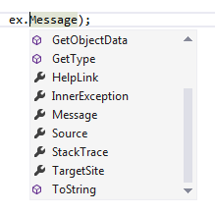
Исключения
class Program
{
static void Main(string[] args)
{
try
{
int y = 0;
double x = 50 / y;
}
catch (Exception ex)
{
Console.WriteLine("Возникло исключение: " + ex.Message);
}
}
}

Slide 60
Исключения (класс System.Exception)
Свойства:
  e.Message сообщение об ошибке в виде строки, установка нового Exception(msg);
  e.StackTrace просмотр стека вызова методов как строки;
  e.Source приложение или объект, которые вызвали исключительную ситуацию;
  e.TargetSite метод объекта, который вызвал исключительную ситуацию;
  ...
Методы:
  e.ToString() возвращает имя исключительной ситуации;

Slide 61
Исключения
class Program
{
static void Main(string[] args)
{
try
{
int y = 0;
double x = 50 / y;
}
catch (DivideByZeroException ex)
{
Console.WriteLine("Возникло исключение: " + ex.Message);
}
}
}

Slide 62
Исключения
class Program
{
static void Main(string[] args)
{
try
{
int num = (int)((object)"some string");
int y = 0;
double x = 50 / y;
}
catch (DivideByZeroException ex)
{
Console.WriteLine("Возникло исключение: " + ex.Message);
}
}
}

Slide 63
Исключения
class Program
{
static void Main(string[] args)
{
try
{
int y = 0;
double x = 50 / y;
int num = (int)((object)"some string");
}
catch (DivideByZeroException ex)
{
Console.WriteLine("Возникло исключение: " + ex.Message);
}
}
}

Slide 64
Исключения
static void Main(string[] args)
{
try
{
int[] arr = new int[20]; // IndexOutOfRangeException
arr[50] = 10;
int num = (int)((object)"some string"); // InvalidCastException
int y = 0;
double x = 50 / y; // DivideByZeroException
}
catch (DivideByZeroException ex)
{ Console.WriteLine("Возникло исключение DivideByZeroException"); }
catch (IndexOutOfRangeException ex)
{ Console.WriteLine("Возникло исключение IndexOutOfRangeException"); }
catch (Exception ex)
{ Console.WriteLine("Прочее исключение: " + ex.Message); }
}

Slide 65
Исключения
try
{
}
catch
{
}
finally
{
}
try
{
}
catch (Exception ex)
{
}
finally
{
}

Slide 66
Активация исключений
1. Посредством недопустимой операции (неявно):
  деление на нуль;
  выход за границы массива;
  обращение к пустому (null) указателю;
  ...
2. Посредством оператора throw (явно):
  throw new FunnyException(10);
class FunnyException : ApplicationException
{
public int errorCode;
public FunnyException(int x) { errorCode = x; }
}

Slide 67
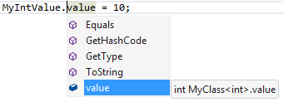
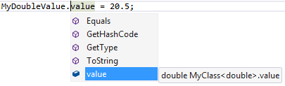
Универсальные шаблоны (generic)
class MyClass<T>
{
public T value;
}
class Program
{
static void Main(string[] args)
{
MyClass<int> MyIntValue = new MyClass<int>();
MyIntValue.value = 10;
MyClass<double> MyDoubleValue = new MyClass<double>();
MyDoubleValue.value = 20.5;
MyClass<string> MyStringValue = new MyClass<string>();
MyStringValue.value = "some string";
}
}

Slide 68

Универсальные шаблоны (generic)
static class Calc<T> where T: IComparable
{
public static T max(T a, T b)
{
if (a.CompareTo(b) > 0)
return a;
else return b;
}
}
class Program
{
static void Main(string[] args)
{
Calc<int>.max(4, 5);
Calc<double>.max(4.2, 3.4);
}
}

Slide 69
Универсальные шаблоны (generic)
public class GenericList<T>
{
public void Add(T input) { }
}
private class ExampleClass { }
class Program
{
static void Main(string[] args)
{
// Declare a list of type int.
GenericList<int> list1 = new GenericList<int>();
list1.Add(1); list1.Add(107); list1.Add(-14);
// Declare a list of type string.
GenericList<string> list2 = new GenericList<string>();
list2.Add("mommy"); list2.Add(""); list2.Add("daddy");
// Declare a list of type ExampleClass.
GenericList<ExampleClass> list3 = new GenericList<ExampleClass>();
list3.Add(new ExampleClass());
}
}

Slide 70
Массив и список
static void Main(string[] args)
{
int[] arr = new int[] { 4, 5, 6 };
List<int> myList = new List<int>() { 1, 15, 43 };
myList.Add(25); //1 15 43 25
myList.Add(10); //1 15 43 25 10
myList.AddRange(arr); //1 15 43 25 10 4 5 6
myList.Sort(); //1 4 5 6 10 15 25 43
}

Slide 71
События
Под событием понимается способ внедрения фрагмента в код с целью изменения поведения программы.
Как только происходит нечто, что интересует программиста или пользователя, активизируется событие и выполняется соответствующий фрагмент кода.
В целом, обработка события подобна вызову процедуры.
Любой интерфейс пользователя построен на основе обработки событий (onClick,onMouseMove,onMouseOver и т.д.).
События, взаимодействующие с сетью, операционной системой, сторонними приложениями и т.д. могут также активизироваться по времени

Slide 72
Использование делегатов для обработки событий
Под делегатом понимается метод-тип.
Обычное описание типа-делегата с ключевым словом delegate:
delegate void Notifier (string sender);
Описание переменной-делегата
Notifier greetings;

Slide 73
Использование делегатов для обработки событий
Присваивание метода переменной-делегату:
void SayHello(string sender)
{
Console.WriteLine("Hello from " + sender);
}
...
greetings = new Notifier(SayHello);
Вызов переменной-делегата:
greetings("John"); // активирует SayHello("John")
// и печатает "Hello from John"

Slide 74
Использование делегатов для обработки событий
Переменной-делегату может быть присвоен любой из назначенных методов :
static void SayGoodBye(string sender)
{
Console.WriteLine("Good bye from " + sender);
}
greetings = new Notifier(SayGoodBye);
greetings("John"); //активирует SayGoodBye("John")
//печатает "Good bye from John"

Slide 75
Особенности переменных-делегатов
1. Переменная-делегат может иметь пустое значение null (метод не назначен).
2. Пустая переменная-делегат не может быть вызвана (возникает исключительная ситуация).
3. Переменные-делегаты являются объектами первого рода (first class object): их можно хранить в структурах данных, передавать как параметры и т.д.

Slide 76
Особенности переменных-делегатов
Переменная-делегат хранит как сам метод, так и его приемник (receiver), при этом сама не имеет параметров
Метод не описывается как абстрактный, но может быть описан посредством virtual, override или new.
Описание метода должно соответствовать описанию типа делегата в следующих отношениях:
  одинаковое количество параметров;
  одинаковые типы параметров (включая тип возвращаемого значения);
  одинаковые виды параметров (ref, out, value).

Slide 77
Множественность значений делегатов
Переменная-делегат может содержать множественные значения в одно и то же время (используя операторы подписки и отписки):
greetings = new Notifier(SayHello);
greetings += new Notifier(SayGoodbye);
greetings("John"); // "Hello from John"
// "Good bye from John"
greetings -= new Notifier(SayHello);
greetings("John"); // "Good bye from John«
Если множественный делегат является функцией, то возвращаются как значение, так и параметр последнего

Slide 78
Делегаты и события
class Printer
{
public void Print()
{
Console.WriteLine("Changed!");
}
}
class Program
{
static void Main(string[] args)
{
Printer p = new Printer();
MyClass cl = new MyClass();
cl.OnValueChange += p.Print;
cl.Value = 10;
cl.Value = 10;
cl.Value = 20;
}
}
delegate void ValueChangeDelegate();
class MyClass
{
private int _Value;
public int Value
{
get
{
return _Value;
}
set
{
int oldval = _Value;
_Value = value;
if (oldval != _Value && OnValueChange != null)
OnValueChange();
}
}
public ValueChangeDelegate OnValueChange = null;
}

Slide 79
Делегаты и события
class Printer
{
public void Print(MyClass obj)
{
Console.WriteLine("New value: " + obj.Value.ToString());
}
}
class Program
{
static void Main(string[] args)
{
Printer p = new Printer();
MyClass cl = new MyClass();
cl.OnValueChange += p.Print;
cl.Value = 10;
cl.Value = 10;
cl.Value = 20;
}
}
delegate void ValueChangeDelegate(MyClass obj);
class MyClass
{
private int _Value;
public int Value
{
get
{
return _Value;
}
set
{
int oldval = _Value;
_Value = value;
if (oldval != _Value && OnValueChange != null)
OnValueChange(this);
}
}
public ValueChangeDelegate OnValueChange = null;
}

Slide 80
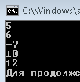
Пример использования делегатов
(сортировка списка по модулю значения)
class MyObject
{
public int val;
}
class Program
{
static void Main(string[] args)
{
List<MyObject> lst = new List<MyObject>();
lst.Add(new MyObject() { val = 10 });
lst.Add(new MyObject() { val = 5 });
lst.Add(new MyObject() { val = 12 });
lst.Add(new MyObject() { val = -7 });
lst.Add(new MyObject() { val = 6 });
lst.Sort(delegate(MyObject x, MyObject y)
{
return Math.Abs(x.val) - Math.Abs(y.val);
});
lst.ForEach(x => Console.WriteLine(x.val));
}
}

Slide 81
Классы и интерфейсы платформы .NET
public interface IEnumerator
{
// Gets the current element in the collection.
object Current { get; }
// Advances the enumerator to the next element of the collection.
// Возврат:
// true if the enumerator was successfully advanced to the next element; false if
// the enumerator has passed the end of the collection.
bool MoveNext();
// Sets the enumerator to its initial position, which is before the first element
// in the collection.
void Reset();
}

Slide 82
Классы и интерфейсы платформы .NET
public interface IEnumerable
{
//
// Сводка:
// Returns an enumerator that iterates through a collection.
//
// Возврат:
// An System.Collections.IEnumerator object that
// can be used to iterate through the collection.
IEnumerator GetEnumerator();
}

Slide 83
Классы и интерфейсы платформы .NET
int[] numbers = { 0, 2, 4, 6, 8, 10 };
IEnumerator ie = numbers.GetEnumerator(); // получаем IEnumerator
while (ie.MoveNext()) // пока не будет возвращено false
{
int item = (int)ie.Current; // берем элемент на текущей позиции
Console.WriteLine(item);
}
ie.Reset(); // сбрасываем указатель в начало массива
foreach(int item in numbers) // перебираем коллекцию
{
Console.WriteLine(item);
}

Slide 84
Классы и интерфейсы платформы .NET
class Week : IEnumerable
{
string[] days = { "Monday", "Tuesday", "Wednesday", "Thursday",
"Friday", "Saturday", "Sunday" };
IEnumerator IEnumerable.GetEnumerator()
{
return days.GetEnumerator();
}
}
class Program
{
static void Main(string[] args)
{
Week week = new Week();
foreach (string day in week)
{
Console.WriteLine(day);
}
}
}

Slide 85
Классы и интерфейсы платформы .NET
public interface ICollection : IEnumerable
{
// Gets the number of elements contained in the System.Collections.ICollection.
int Count { get; }
// Copies the elements of the System.Collections.ICollection to an System.Array,
// starting at a particular System.Array index.
//
// Параметры:
// array:
// The one-dimensional System.Array that is the destination of the elements copied
// from System.Collections.ICollection. The System.Array must have zero-based indexing.
//
// index:
// The zero-based index in array at which copying begins.
//
void CopyTo(Array array, int index);
}

Slide 86
Классы и интерфейсы платформы .NET
//Provides methods for creating, manipulating,
//searching, and sorting arrays, thereby
//serving as the base class for all arrays
//in the common language runtime.
public abstract class Array : ICloneable,
IList,
ICollection,
IEnumerable,
IStructuralComparable,
IStructuralEquatable

Slide 87
Классы и интерфейсы платформы .NET
//Delimits a section of a one-dimensional array.
public struct ArraySegment<T> : IList<T>, ICollection<T>, IReadOnlyList<T>,
IReadOnlyCollection<T>, IEnumerable<T>, IEnumerable
{
public ArraySegment(T[] array);
public ArraySegment(T[] array, int offset, int count);
public int Offset { get; }
public int Count { get; }
public override bool Equals(object obj);
public bool Equals(ArraySegment<T> obj);
public override int GetHashCode();
public static bool operator ==(ArraySegment<T> a, ArraySegment<T> b);
public static bool operator !=(ArraySegment<T> a, ArraySegment<T> b);
}

Slide 88
Классы и интерфейсы платформы .NET
// Represents a strongly typed list of objects
// that can be accessed by index.
// Provides methods to search, sort, and manipulate lists
public class List<T> : IList<T>,
ICollection<T>,
IList,
ICollection,
IReadOnlyList<T>,
IReadOnlyCollection<T>,
IEnumerable<T>,
IEnumerable

Slide 89
Классы и интерфейсы платформы .NET
//Initializes a new instance of the
//System.Collections.Generic.List class that
//is empty and has the default initial capacity.
public List();
public List(int capacity);
//Initializes a new instance of the System.Collections.Generic.List class that
//contains elements copied from the specified collection and has sufficient capacity
//to accommodate the number of elements copied.
public List(IEnumerable<T> collection);
//Gets or sets the element at the specified index.
public T this[int index] { get; set; }

Slide 90
Классы и интерфейсы платформы .NET
//Gets the number of elements contained in the
//System.Collections.Generic.List.
public int Count { get; }
//Gets or sets the total number of elements the internal data
//structure can hold without resizing.
public int Capacity { get; set; }
//Adds an object to the end of the System.Collections.Generic.List.
public void Add(T item);
//Adds the elements of the specified collection to the end of the
//System.Collections.Generic.List.
public void AddRange(IEnumerable<T> collection);

Slide 91
Классы и интерфейсы платформы .NET
//Removes all elements from the System.Collections.Generic.List.
public void Clear();
//Determines whether an element is in the
//System.Collections.Generic.List.
public bool Contains(T item);
//Converts the elements in the current System.Collections.Generic.List to another
//type, and returns a list containing the converted elements.
public List<TOutput> ConvertAll<TOutput>(Converter<T, TOutput> converter);
//Copies the entire System.Collections.Generic.List to a compatible
// one-dimensional array, starting at the specified index of the
// target array.
public void CopyTo(T[] array, int arrayIndex);
public void CopyTo(int index, T[] array, int arrayIndex, int count);
public void CopyTo(T[] array);

Slide 92
Классы и интерфейсы платформы .NET
//Determines whether the System.Collections.Generic.List contains elements that
//match the conditions defined by the specified predicate.
public bool Exists(Predicate<T> match);
//Searches for an element that matches the conditions defined by the specified
//predicate, and returns the first occurrence within the entire
//System.Collections.Generic.List.
public T Find(Predicate<T> match);
//Retrieves all the elements that match the conditions defined by the specified predicate.
public List<T> FindAll(Predicate<T> match);
//Searches for an element that matches the conditions defined by the specified
//predicate, and returns the zero-based index of the first occurrence within the
//entire System.Collections.Generic.List.
public int FindIndex(Predicate<T> match);

Slide 93
Классы и интерфейсы платформы .NET
//Performs the specified action on each element of the System.Collections.Generic.List.
public void ForEach(Action<T> action);
//Returns an enumerator that iterates through the System.Collections.Generic.List.
public Enumerator GetEnumerator();
//Creates a shallow copy of a range of elements in the source System.Collections.Generic.List.
public List<T> GetRange(int index, int count);
//Searches for the specified object and returns the zero-based index of the first
//occurrence within the range of elements in the System.Collections.Generic.List
//that starts at the specified index and contains the specified number of elements.
public int IndexOf(T item, int index, int count);
public int IndexOf(T item, int index);
public int IndexOf(T item);

Slide 94
Классы и интерфейсы платформы .NET
//Inserts an element into the System.Collections.Generic.List at the specified
//index.
public void Insert(int index, T item);
public void InsertRange(int index, IEnumerable<T> collection);
//Removes the first occurrence of a specific object from the System.Collections.Generic.List.
public bool Remove(T item);
public int RemoveAll(Predicate<T> match);
public void RemoveAt(int index);
//Sorts the elements in a range of elements in System.Collections.Generic.List
//using the specified comparer.
public void Sort(int index, int count, IComparer<T> comparer);
public void Sort();
public void Sort(IComparer<T> comparer);
//Copies the elements of the System.Collections.Generic.List to a new array.
public T[] ToArray();

Slide 95
Классы и интерфейсы платформы .NET
//Defines a key/value pair that can be set or retrieved.
//TKey: The type of the key.
//TValue: The type of the value.
public struct KeyValuePair<TKey, TValue>
{
//Initializes a new instance of the System.Collections.Generic.KeyValuePair`2 structure
//with the specified key and value.
public KeyValuePair(TKey key, TValue value);
//Gets the key in the key/value pair.
public TKey Key { get; }
//Gets the value in the key/value pair.
public TValue Value { get; }
//Returns a string representation of the System.Collections.Generic.KeyValuePair`2,
//using the string representations of the key and value.
public override string ToString();
}

Slide 96
Классы и интерфейсы платформы .NET
//Represents a generic collection of key/value pairs.
//TKey: The type of keys in the dictionary.
//TValue: The type of values in the dictionary.
public interface IDictionary<TKey, TValue> : ICollection<KeyValuePair<TKey, TValue>>, IEnumerable<KeyValuePair<TKey, TValue>>, IEnumerable
{
//Gets or sets the element with the specified key.
TValue this[TKey key] { get; set; }
//Gets an System.Collections.Generic.ICollection containing the keys of the System.Collections.Generic.IDictionary`2.
ICollection<TValue> Values { get; }
//Adds an element with the provided key and value to the System.Collections.Generic.IDictionary`2.
void Add(TKey key, TValue value);
//Determines whether the System.Collections.Generic.IDictionary`2 contains an element
bool ContainsKey(TKey key);
//Removes the element with the specified key from the System.Collections.Generic.IDictionary`2.
bool Remove(TKey key);
//Gets the value associated with the specified key.
bool TryGetValue(TKey key, out TValue value);
}

Slide 97
Классы и интерфейсы платформы .NET
Dictionary<int, double> d1 = new Dictionary<int, double>();
d1.Add(5, 46);
d1.Add(10, 300);
double value = d1[5];
Dictionary<string, string> d2 = new Dictionary<string, string>();
d2.Add("Преподаватель", "Иванов");
d2.Add("студент", "Петров");
d2.Add("слушатель", "Сидоров");
d2.Add("прохожий", "Пупкин");
string teacher = d2["Преподаватель"];

Slide 98
Свойства и модификаторы
class User
{
public string Login { get; }
public string Password { get; set; }
}
User u = new User()
{
Login = "ivan", //ошибка, доступно только в конструкторе!
Password = "123"
};

Slide 99
Свойства и модификаторы (начиная с C# 9.0)
class User
{
public string Login { get; init; }
public string Password { get; set; }
}
User u = new User()
{
Login = "ivan", //всё ок
Password = "123"
};

Slide 100
Неявно типизированные переменные. Ключевое слово var
Позволяет объявлять локальную переменную без явного указания типа внутри метода или цикла, но НЕ на уровне класса.
Компилятор выводит тип из правой части объявления.
  var countStudents2 = context.Students.Count() - countStudents2 имеет тип int
Инициализировать сразу несколько неявно типизированных переменных в одном и том же операторе нельзя.
  int i = 0, a = 5; - можно, явная типизация
  var temp = 0, temp2 = 3; - нельзя, неявная типизация
Допускается для упрощения чтения и работы с анонимными типами:
  IQueryable<IGrouping<string, Student>> result = context.Students.GroupBy(x => x.LastName);
  var result = context.Students.GroupBy(x => x.LastName);
Однако рекомендуется подход к разработке, при котором точно известно, какого типа данные содержатся в переменных.

Slide 101
Анонимные типы
Создаются с помощью оператора new, инициализатора объекта и ключевого слова var.
Имя типа создается компилятором и недоступно на уровне исходного кода.
Свойства доступны только для чтения.
Другие члены класса, например методы, недопустимы.
Пример использования – инициализация анонимного типа со свойствами из другого типа.
  Если имена свойств в анонимном типе не указаны, компилятор присваивает им имена свойств, используемых для их инициализации.
Нельзя использовать созданный объект вне метода, в котором он был объявлен.

Slide 102
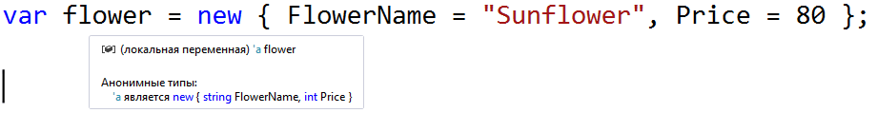
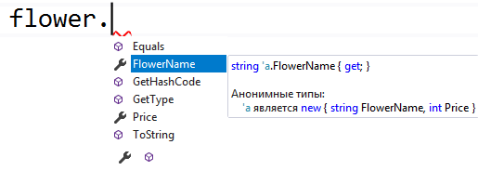
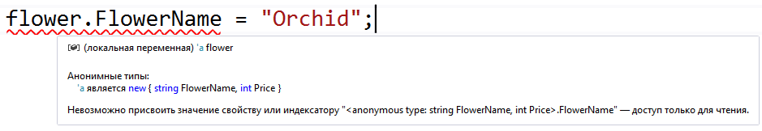
Анонимные типы

Slide 103
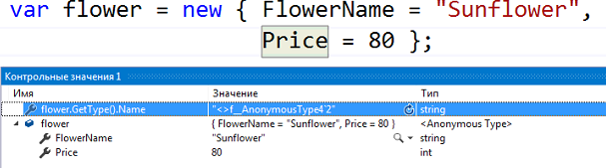
Анонимные типы

Slide 104
Методы расширения
public static class StringExtension
{
public static int CharCount(this string str, char c)
{
int counter = 0;
for (int i = 0; i < str.Length; i++)
{
if (str[i] == c)
counter++;
}
return counter;
}
}
class Program
{
static void Main(string[] args)
{
string s = "Привет мир";
char c = 'и';
int k = s.CharCount(c);
Console.WriteLine(k);
Console.Read();
}
}

Slide 105
Методы расширения. Лямбда-выражения
var studyForms = context.StudyForms
.Where(x => x.StudyFormName.Contains("заоч"));
Одиночные
          параметр => выражение
          (список параметров) => выражение
          var strCheck = new Func<string, string, bool>((s1, s2) => s1 == s2);
          bool result = strCheck("строка 1", "строка 1");
                (a, b, c) => ((a + b) > c) && ((a + c) > b) && ((b + c) > a);
Блочные
            (параметр или список параметров) => { выражения }

Slide 106
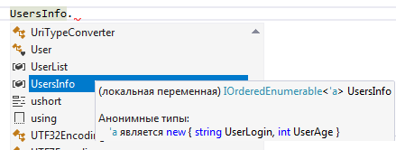
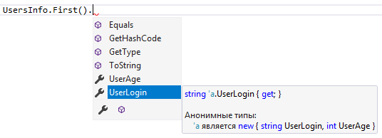
Методы расширения. Лямбда-выражения
List<User> UserList = new List<User>()
{
new User() { Login = "u1", Password = "123", Age = 10 },
new User() { Login = "u2", Password = "234", Age = 15 },
new User() { Login = "u3", Password = "5x#", Age = 25 },
new User() { Login = "zzz", Password = "zzz", Age = 50 }
};
var UsersInfo = UserList.Where(x => x.Login.Length < 3)
.Select(x => new
{
UserLogin = x.Login,
UserAge = x.Age
})
.OrderBy(x=>x.UserLogin);
.ThenBy(x=>x.UserAge);
UsersInfo.First().

Slide 107
Пространство имён System.Linq
public static class Enumerable
{
public static bool All<TSource>(this IEnumerable<TSource> source, Func<TSource, bool> predicate);
public static bool Contains<TSource>(this IEnumerable<TSource> source, TSource value);
public static bool Contains<TSource>(this IEnumerable<TSource> source, TSource value, IEqualityComparer<TSource> comparer);
public static int Count<TSource>(this IEnumerable<TSource> source, Func<TSource, bool> predicate);
public static IEnumerable<TSource> Distinct<TSource>(this IEnumerable<TSource> source, IEqualityComparer<TSource> comparer);
public static TSource First<TSource>(this IEnumerable<TSource> source, Func<TSource, bool> predicate);
public static TSource FirstOrDefault<TSource>(this IEnumerable<TSource> source, Func<TSource, bool> predicate);
public static IOrderedEnumerable<TSource> OrderBy<TSource, TKey>(this IEnumerable<TSource> source, Func<TSource, TKey> keySelector);
public static IEnumerable<TResult> Select<TSource, TResult>(this IEnumerable<TSource> source, Func<TSource, TResult> selector);
public static TSource Single<TSource>(this IEnumerable<TSource> source, Func<TSource, bool> predicate);
public static IEnumerable<TSource> Where<TSource>(this IEnumerable<TSource> source, Func<TSource, bool> predicate);
...

Slide 108
LINQ. Синтаксис
Синтаксис запросов на основе языка.
Методы расширения, которые определены для интерфейса IEnumerable.
  Во многом оба подхода реализуют одну функциональность.
  Могут использоваться совместно.

Slide 109
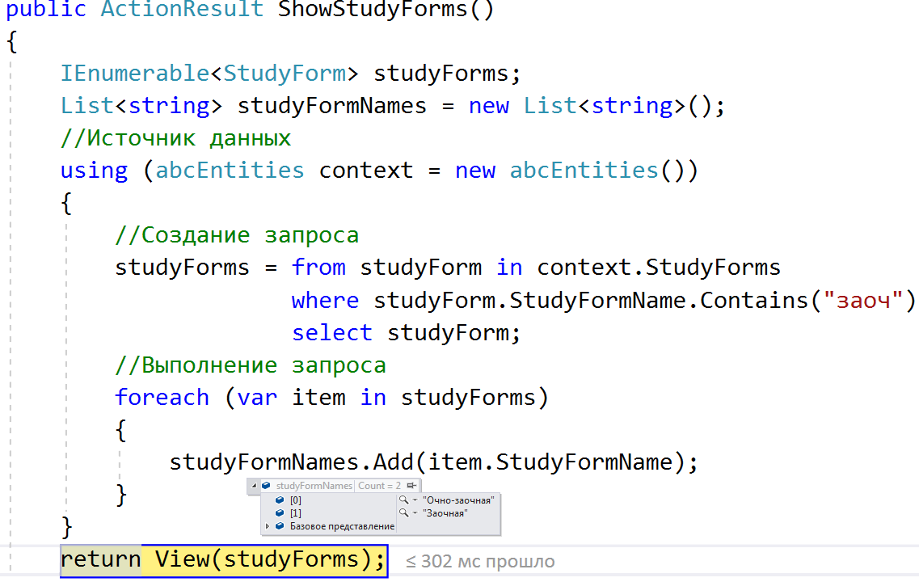
Синтаксис запросов на основе языка
Notes:
Выражение from studyForm in context.StudyForms проходит по всем элементам набора context.StudyForms и определяет каждый элемент как studyForm. Используя переменную studyForm мы можем проводить над ней разные операции. В частности, обращаться к свойству и искать подстроку.

Slide 110
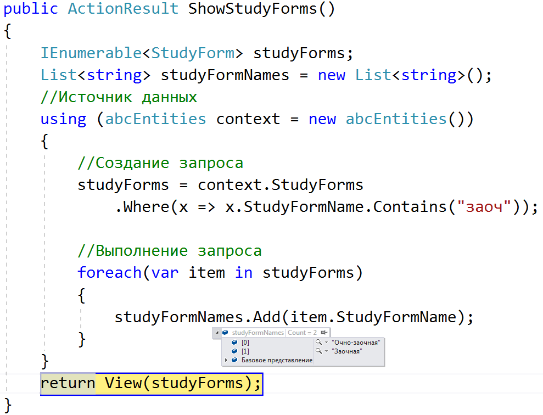
Методы расширения
Notes:
Когда наконец наступает этап выполнения запроса, происходит обращение к базе с запросом, продемонстрированном на предыдущем слайде.

Slide 111
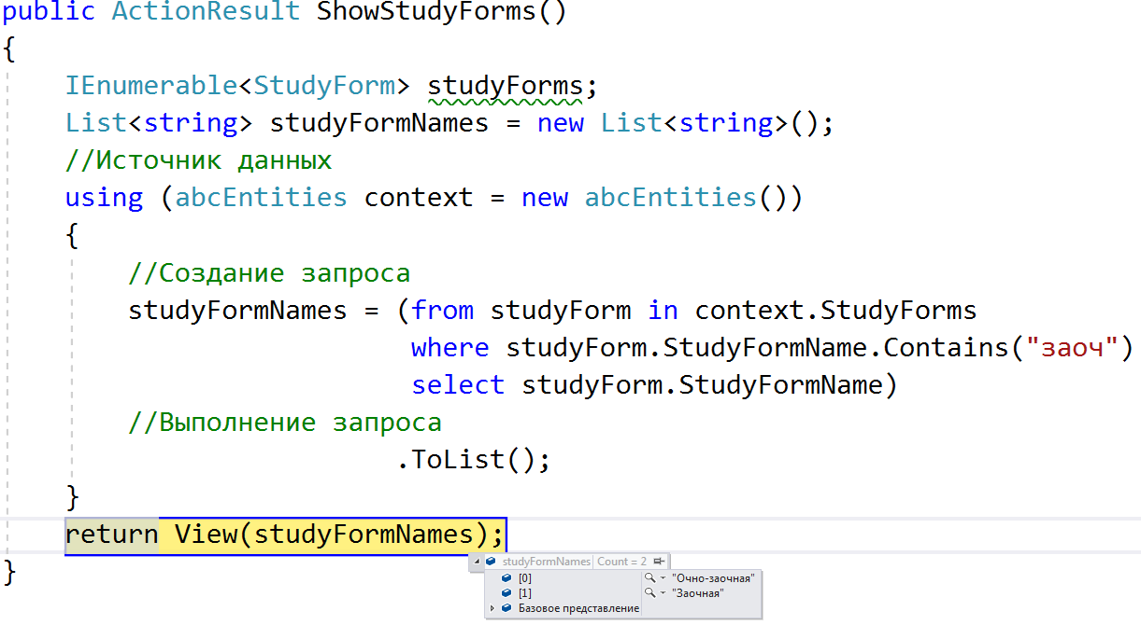
Синтаксис запросов на основе языка
Notes:
На данном примере видно, что оба синтаксиса могут применяться совместно для одного запроса.

Slide 112
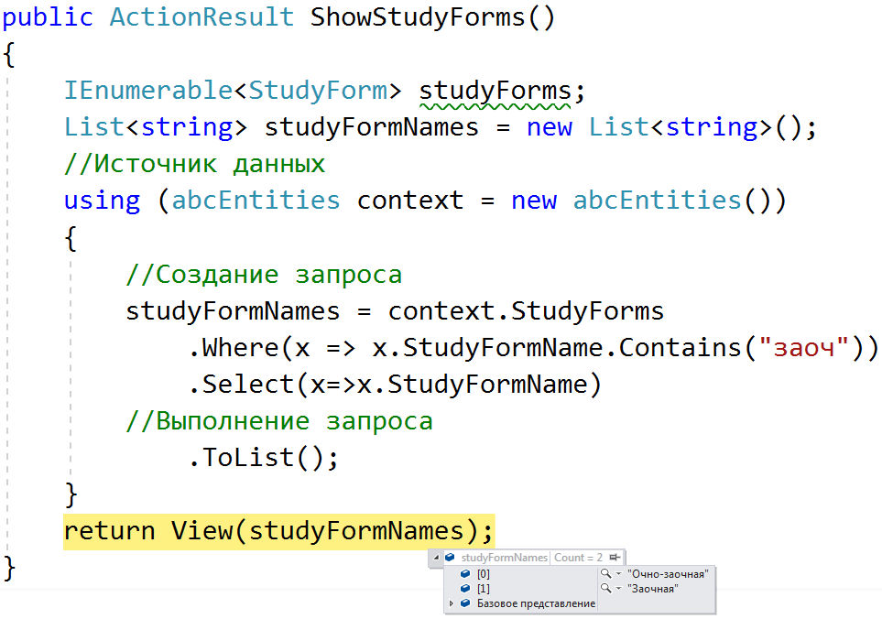
Методы расширения
Notes:
Результат запроса остается без изменений.

Slide 113
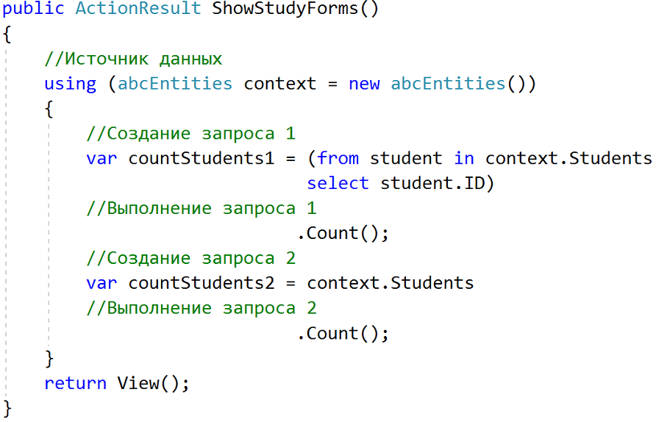
SELECT
[GroupBy1].[A1] AS [C1]
FROM ( SELECT
COUNT(1) AS [A1]
FROM [dbo].[Students] AS [Extent1]
) AS [GroupBy1]
Notes:
Рассмотрим еще один пример с принудительным немедленным выполнением. На этот раз возьмем метод Count, который произведет подсчет элементов коллекции. В рамке представлен запрос, который в итоге и будет направлен к источнику данных.

Slide 114
LINQ. Наследование классов и интерфейсов коллекций
DbSet<StudyForm> StudyForms { get; set; }
  DbSet –> IQueryable, IEnumerable
  IQueryable –> IEnumerable
ICollection<Group> Groups { get; set; }
  ICollection–> IEnumerable
IEnumerable<T> — это интерфейс, реализуемый всеми классами обобщенных коллекций C#

Slide 115
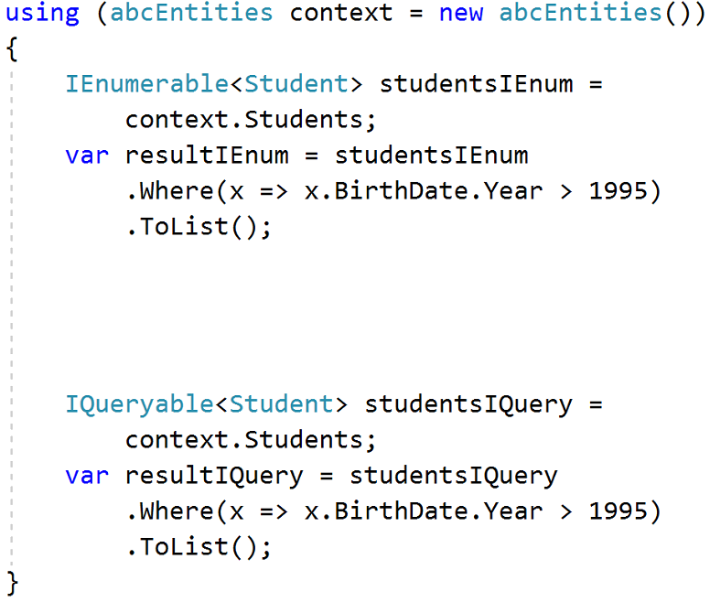
SELECT
[Extent1].[ID] AS [ID],
[Extent1].[LastName] AS [LastName],
[Extent1].[FirstName] AS [FirstName],
[Extent1].[Patronymic] AS [Patronymic],
[Extent1].[BirthDate] AS [BirthDate],
[Extent1].[GroupID] AS [GroupID]
FROM [dbo].[Students] AS [Extent1]
SELECT
[Extent1].[ID] AS [ID],
[Extent1].[LastName] AS [LastName],
[Extent1].[FirstName] AS [FirstName],
[Extent1].[Patronymic] AS [Patronymic],
[Extent1].[BirthDate] AS [BirthDate],
[Extent1].[GroupID] AS [GroupID]
FROM [dbo].[Students] AS [Extent1]
WHERE (DATEPART (year, [Extent1].[BirthDate])) > 1995
Notes:
При выполнении запроса IEnumerable загружает все данные, и если нам надо выполнить их фильтрацию, то сама фильтрация происходит на стороне клиента.
IQueryable исполняет запрос на стороне источника данных со всей фильтрацией и не оставляет дополнительной работы клиенту.

Slide 116
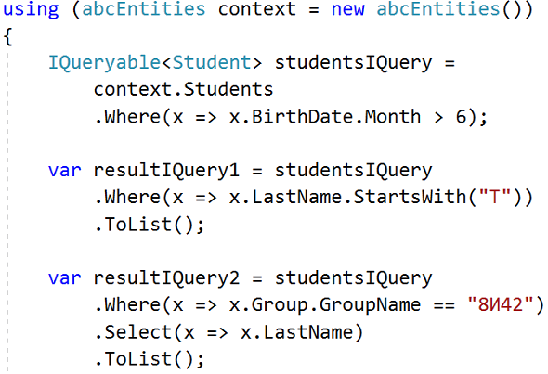
SELECT
[Extent1].[ID] AS [ID],
[Extent1].[LastName] AS [LastName],
[Extent1].[FirstName] AS [FirstName],
[Extent1].[Patronymic] AS [Patronymic],
[Extent1].[BirthDate] AS [BirthDate],
[Extent1].[GroupID] AS [GroupID]
FROM [dbo].[Students] AS [Extent1]
WHERE ((DATEPART (month, [Extent1].[BirthDate])) > 6) AND ([Extent1].[LastName] LIKE 'Т%')
SELECT
[Extent1].[LastName] AS [LastName]
FROM [dbo].[Students] AS [Extent1]
INNER JOIN [dbo].[Groups] AS [Extent2] ON [Extent1].[GroupID] = [Extent2].[ID]
WHERE ((DATEPART (month, [Extent1].[BirthDate])) > 6) AND ('8И42' = [Extent2].[GroupName])

Slide 117
var resultIQuery3 = context.Students
.Where(x => x.BirthDate.Month > 6
&& x.Group.GroupName == "8И42")
.Select(x => x.LastName)
.ToList();
SELECT
[Extent1].[LastName] AS [LastName]
FROM [dbo].[Students] AS [Extent1]
INNER JOIN [dbo].[Groups] AS [Extent2] ON [Extent1].[GroupID] = [Extent2].[ID]
WHERE ((DATEPART (month, [Extent1].[BirthDate])) > 6) AND ('8И42' = [Extent2].[GroupName])

Slide 118
var resultIQuery3 = context.Students
.Where(x => x.BirthDate.Month > 6
&& x.Group.GroupName == "8И42")
.Select(x => x.LastName)
.ToList();
SELECT
[Extent1].[LastName] AS [LastName]
FROM [dbo].[Students] AS [Extent1]
INNER JOIN [dbo].[Groups] AS [Extent2] ON [Extent1].[GroupID] = [Extent2].[ID]
WHERE ((DATEPART (month, [Extent1].[BirthDate])) > 6) AND ('8И42' = [Extent2].[GroupName])

Slide 119

Работа со строками
string s="";
for (int i = 0; i < 10; i++)
s += i.ToString();
Console.WriteLine(s);
StringBuilder sb = new StringBuilder();
for (int i = 0; i < 10; i++)
sb.Append(i.ToString());
Console.WriteLine(sb.ToString());

Slide 120

Работа со строками
StringBuilder sb = new StringBuilder();
bool flag = true;
string[] spellings = { "recieve", "receeve", "receive" };
sb.AppendFormat("Which of the following spellings is {0}:", flag);
sb.AppendLine();
for (int ctr = 0; ctr <= spellings.GetUpperBound(0); ctr++)
{
sb.AppendFormat(" {0}. {1}", ctr, spellings[ctr]);
sb.AppendLine();
}
sb.AppendLine();
Console.WriteLine(sb.ToString());

Slide 121
Работа с коллекциями. IEnumerable
IEnumerable<int> collection = new List<int>() { 1, 2, 3 };
foreach (int item in collection)
Console.WriteLine(item);
IEnumerable<int> collection = new List<int>() { 1, 2, 3 };
using (IEnumerator<int> enumerator = collection.GetEnumerator())
{
while (enumerator.MoveNext())
{
int item = enumerator.Current;
Console.WriteLine(item);
}
enumerator.Reset();
}

Slide 122

Работа с коллекциями. IEnumerable
static IEnumerable<Order> GetOrders()
{
string[] lines = File.ReadAllLines("orderslist.txt");
List<Order> orderslist = new List<Order>();
foreach(string line in lines)
{
string[] splittedline = line.Split(';');
orderslist.Add(new Order()
{
Id = Guid.NewGuid(),
CustomerName = splittedline[0],
Amount = int.Parse(splittedline[1])
});
}
return orderslist;
}
class Order
{
public Guid Id { get; set; }
public string CustomerName { get; set; }
public int Amount { get; set; }
}
IEnumerable<Order> orders = GetOrders();
foreach(Order order in orders)
Console.WriteLine("Order ID: {0}, Customer: {1},
Amount: {2}", order.Id,
order.CustomerName, order.Amount);

Slide 123
Работа с коллекциями. IEnumerable
static IEnumerable<Order> GetOrders()
{
string[] lines = File.ReadAllLines("orderslist.txt");
foreach(string line in lines)
{
string[] splittedline = line.Split(';');
Order order = new Order()
{
Id = Guid.NewGuid(),
CustomerName = splittedline[0],
Amount = int.Parse(splittedline[1])
};
yield return order;
}
}
class Order
{
public Guid Id { get; set; }
public string CustomerName { get; set; }
public int Amount { get; set; }
}
IEnumerable<Order> orders = GetOrders(); //GetOrders().ToList();
foreach(Order order in orders)
Console.WriteLine("Order ID: {0}, Customer: {1},
Amount: {2}", order.Id,
order.CustomerName, order.Amount);

Slide 124
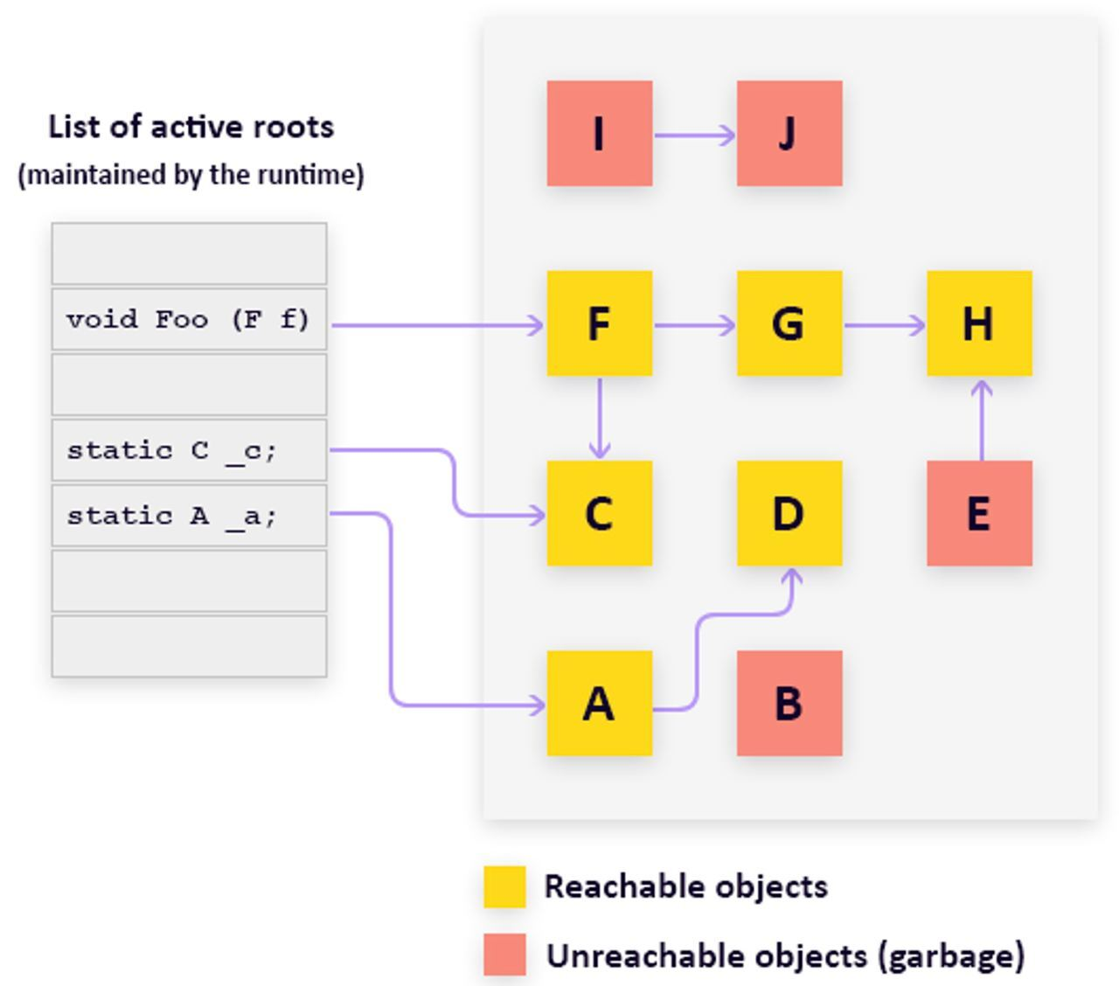
Сборщик мусора в .Net
Стек и куча
Фрагментация кучи
Режимы работы
Поколения
Перемещение и сжатие

Slide 125
Ограничения сборщика мусора в .Net
Неиспользуемые объекты
  «Нахождение и удаление неиспользуемых объектов»
  «Нахождение и удаление объектов, на которые нет ссылок»
Внешние ресурсы
  Dispose() + using()
  Объекты, которые были утилизированы, но не освобождены – ?
Фрагментация кучи больших объектов (> 85000 байтов)
Производительность сборщика
  Время старта сборки не регламентировано

Slide 126
Потоки и асинхронность
Поток (thread) — это единица выполнения внутри процесса. В .NET (и C#) приложение может выполнять несколько потоков параллельно; основной поток обычно управляет пользовательским интерфейсом (UI), дополнительные — выполняют фоновые задачи.
Блокировка потока — это ситуация, когда поток вынужден "ждать" завершения какой-либо операции и не может выполнять другие задачи.
Пример: если при чтении файла или ожидании сетевого ответа вы вызываете методы вроде result = SomeLongOperation();, поток "замораживается" до завершения операции.

Slide 127
Недостатки блокировки потоков
Падение отзывчивости UI: если главный (UI) поток заблокирован, пользовательский интерфейс "замерзает", не реагирует на действия пользователя, программа перестает "отзываться".
Неэффективное использование ресурсов: заблокированный поток просто ждёт, а не выполняет полезную работу, но всё равно занимает системные ресурсы.
Потеря параллелизма: вместо выполнения других задач поток простаивает.
Ограничение масштабируемости: количество потоков — ограниченный ресурс. Если все они заблокированы, приложение не сможет обрабатывать новые задачи.

Slide 128
Пример с блокировкой потока
using System;
class Program
{
static void Main()
{
Console.WriteLine("Начинается выполнение длительной операции...");
LongOperation(); // Блокировка главного потока
Console.WriteLine("Операция завершена!");
}
static void LongOperation()
{
// Имитация долгой работы (например, 5 секунд)
System.Threading.Thread.Sleep(5000);
}
}
private void button1_Click(object sender, EventArgs e)
{
LongOperation(); // UI заблокирован
MessageBox.Show("Операция завершена!");
}
void LongOperation()
{
System.Threading.Thread.Sleep(5000);
}

Slide 129
Явно используем потоки
private void button1_Click(object sender, EventArgs e)
{
Thread thread = new Thread(LongOperation);
thread.Start();
}
private void LongOperation()
{
// Имитация долгой работы (5 секунд)
Thread.Sleep(5000);
// Чтобы обратиться к UI из другого потока, используем Invoke
this.Invoke((MethodInvoker)delegate {
MessageBox.Show("Операция завершена!");
});
}

Slide 130
Пул потоков
Пул потоков – механизм .NET, который позволяет повторно использовать ограниченное количество потоков для выполнения многих мелких параллельных задач без необходимости постоянно создавать и уничтожать потоки вручную.
Преимущества использования пула потоков
  Быстрота. Повторное использование потоков снижает накладные расходы на их создание и уничтожение.
  Масштабируемость. Пул сам регулирует количество активных потоков в зависимости от нагрузки и ресурсов ПК.
  Простота. С помощью пулов легко реализовать многозадачность без ручного управления жизненным циклом каждого потока.

Slide 131
Как это работает
При запуске программы CLR (среда выполнения .NET) автоматически создает пул потоков.
По мере поступления задач (например, вызовы через Task, асинхронные делегаты, таймеры, I/O Completion Ports и др.) они ставятся в очередь пула.
Если есть свободные потоки — задача быстро начинает выполняться.
Если свободных потоков нет — задача ожидает в очереди, либо пул запускает дополнительные потоки (до максимального лимита).

Slide 132
Ограничения пула потоков
Нет управления "долгоживущими" задачами.
  Пул оптимизирован для коротких фоновых операций. Долговременные/блокирующие задачи занимают потоки, снижая эффективность пула.
Ограничен в количестве потоков
  .NET автоматически регулирует максимальное число потоков в пуле. При необходимости можно изменить лимит с помощью ThreadPool.SetMaxThreads().
Нет контроля над приоритетом потоков
  Все потоки пула имеют стандартный приоритет

Slide 133
Как устроен пул потоков
Пул разбит на рабочие потоки ("worker") для обычных задач и на потоки ввода-вывода ("I/O threads") для операций I/O.
.NET сам решает и регулирует, сколько потоков держать "в запасе" и когда создавать новые.
Количество потоков зависит от загрузки, настроек и версии .NET/ОС.
Обычно минимальное и максимальное число потоков автоматически определяется, но может настраиваться вручную

Slide 134
Пример с блокировкой потока (дубль 2)
private void button1_Click(object sender, EventArgs e)
{
LongOperation(); // UI заблокирован
MessageBox.Show("Операция завершена!");
}
void LongOperation()
{
System.Threading.Thread.Sleep(5000);
}

Slide 135
Пример без блокировки потока
private async void button1_Click(object sender, EventArgs e)
{
await LongOperationAsync(); // Не блокирует UI
MessageBox.Show("Операция завершена!");
}
private async Task LongOperationAsync()
{
// Имитация долгой работы (например, 5 секунд)
await Task.Delay(5000); // Не блокирует поток
}

Slide 136
Пример без блокировки потока (консоль)
using System;
using System.Threading.Tasks;
class Program
{
static async Task Main()
{
Console.WriteLine("Начинается выполнение длительной операции...");
await LongOperationAsync();
Console.WriteLine("Операция завершена!");
}
static async Task LongOperationAsync()
{
await Task.Delay(5000);
}
}

Slide 137
Ещё пример
using System;
using System.Net.Http;
using System.Threading.Tasks;
class Program
{
static async Task Main()
{
Console.WriteLine("Загрузка данных...");
string data = await DownloadDataAsync("https://www.example.com");
Console.WriteLine("Данные загружены! Длина: " + data.Length);
}
static async Task<string> DownloadDataAsync(string url)
{
using (HttpClient client = new HttpClient())
{
string result = await client.GetStringAsync(url);
return result;
}
}
}

Slide 138
Best practices
Используйте пул всегда, когда не требуется особый контроль над потоком (имя, приоритет, "бесконечная" жизнь и т.д.).
Не запускайте длительные или блокирующие задачи в пуле — это "забьёт" его.
Для долговременных задач создавайте новые потоки явно.

Slide 139
Cancellation Token
Cancellation Token – структура, которая используется для передачи сигнала о необходимости отмены операции, выполняемой в асинхронном или многопоточном контексте.
Цель CancellationToken – предоставить механизм для отмены операций, которые могут занять длительное время или могут быть ненужными в определенный момент

Slide 140
using System;
using System.Threading;
using System.Threading.Tasks;
{
using CancellationTokenSource cts = new CancellationTokenSource();
Task work = LongWorkAsync(cts.Token);
Console.WriteLine("Нажмите любую клавишу для отмены...");
Console.ReadKey();
cts.Cancel(); //cts.CancelAfter(2000);
try
{
await work;
}
catch (OperationCanceledException)
{
Console.WriteLine("Операция была отменена!");
}
}
static async Task LongWorkAsync(CancellationToken token)
{
Console.WriteLine("Работа началась...");
await Task.Delay(5000, token); // Задержка 5 сек
Console.WriteLine("Работа завершена!");
}

